Slide 1







习题课
积分的计算及应用
一、 重积分计算的基本方法
二、重积分计算的基本技巧
三、重积分的应用
机动 目录 上页 下页 返回 结束

Slide 2
一、重积分计算的基本方法
—— 累次积分法
1. 选择合适的坐标系
使积分域多为坐标面(线)围成;
被积函数用此坐标表示简洁或变量分离.
2. 选择易计算的积分次序
积分域分块要少, 累次积分易算为妙 .
3. 掌握确定积分限的方法
图示法
(从内到外: 面、线、点)
列不等式法
机动 目录 上页 下页 返回 结束

Slide 3
二、重积分计算的基本技巧
1. 交换积分顺序的方法
2. 利用对称性简化计算
分块积分法
3. 消去被积函数绝对值符号
利用对称性
4. 利用重积分换元公式
机动 目录 上页 下页 返回 结束

Slide 4


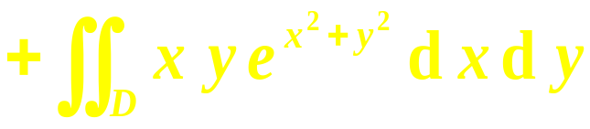
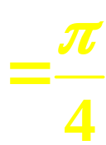
例1. 计算二重积分
其中:
(1) D为圆域
(2) D由直线
围成 .
解: (1) 利用对称性.
机动 目录 上页 下页 返回 结束

Slide 5




(2) 积分域如图:
添加辅助线
将D 分为
利用对称性 , 得
机动 目录 上页 下页 返回 结束

Slide 6



例2. 计算二重积分
其中D 是由曲
线
所围成的平面区域 .
解:
积分区域
其形心坐标为:
面积为:
形心坐标
机动 目录 上页 下页 返回 结束

Slide 7



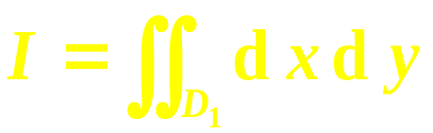

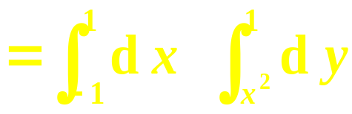
例3. 计算二重积分
其中D 为圆域
在第一象限部分.
解: (1)
作辅助线
把与D 分成
两部分, 则
机动 目录 上页 下页 返回 结束

Slide 8





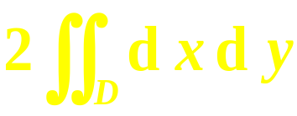
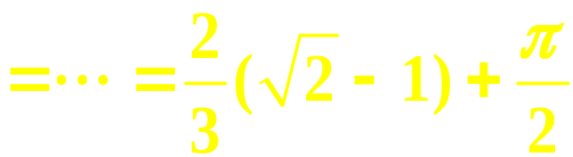
(2) 提示:
作辅助线
将D 分成
两部分
说明: 1、若不用对称性, 需分块积分以去掉绝对值符号.
2、绝对值，取整函数，最值函数都是分段函数，
需分区域积分
机动 目录 上页 下页 返回 结束

Slide 9

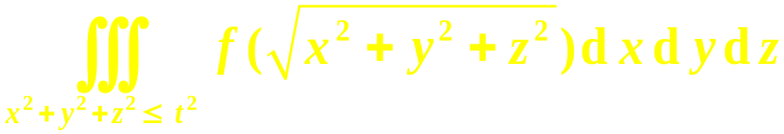





例5.
其中
解: 在球坐标系下
利用洛必达法则与导数定义,得
机动 目录 上页 下页 返回 结束

Slide 10
三、积分的应用
1. 几何方面
面积 ( 平面域或曲面域 ) , 体积 , 形心
2. 物理方面
质量, 质心, 转动惯量，引力
3. 其它方面
证明某些结论等
机动 目录 上页 下页 返回 结束

Slide 11


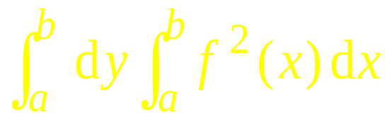
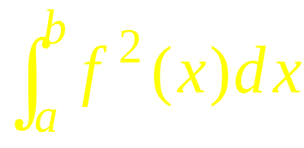
例6.
证明
证:左端
= 右端
机动 目录 上页 下页 返回 结束

Slide 12
例7.
设函数 f (x) 连续且恒大于零,
其中
(1) 讨论 F( t ) 在区间 ( 0, +∞) 内的单调性;
(2) 证明 t > 0 时,
(考研)
机动 目录 上页 下页 返回 结束

Slide 13
解: (1) 因为
两边对 t 求导, 得
机动 目录 上页 下页 返回 结束

Slide 14


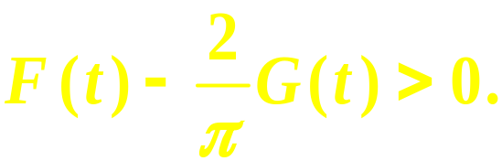
(2) 问题转化为证
即证：
因
故有
因此 t > 0 时,
机动 目录 上页 下页 返回 结束

Slide 15


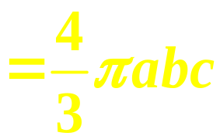
例8. 试计算椭球体
的体积 V.
解法1
利用“先二后一”计算.
机动 目录 上页 下页 返回 结束

Slide 16

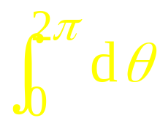
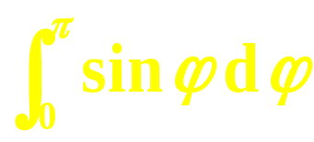
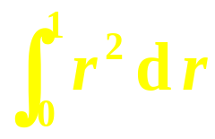

*解法2
利用三重积分换元法. 令
则
机动 目录 上页 下页 返回 结束

Slide 18
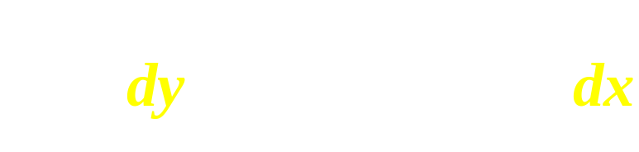
练习：
围成.
y
x

Slide 19
注：绝对值，取整函数，最值函数都是分段函数，
需分区域积分

